Slide 1
Pedro salinas “para vivir no quiero”
Carla Granados soler
1 bat c
Notes:
Buenos días, como ya sabéis yo soy Carla y hoy voy a hablaros del poema para vivir no quiero del libro la voz a ti debida de pedro salinas.

Slide 2
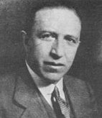
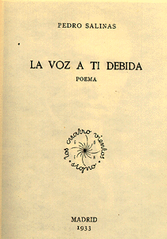
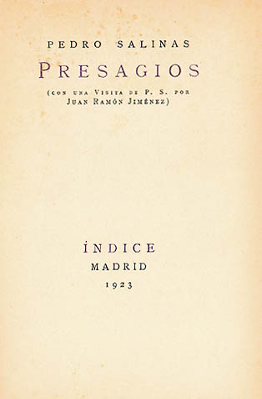
Madrid (1891) – Boston (1951) → Generación del 27
Primera etapa
Juan Ramon Jiménez “Presagios” (1923) “Fábula y signo” (1931)
Segunda etapa
Trilogía amorosa “La voz a ti debida” (1933) “Razón de amor” (1936) “Largo lamento” (1939)
Tercera etapa
Búsqueda de la paz espiritual y de si mismo “El contemplado” (1946) “Todo más claro y otros poemas” (1949) “Confianza” (1955)
Notes:
Salinas nació en Madrid en 1891 y murió en Boston en 1951. fue conocido sobre todo por sus poesías y ensayos. Pertenece a la generación del 27, por lo que también era profesor. Estuvo en muchas universidades españolas hasta que se exilio a estados unidos durante la guerra civil.
Cabe destacar que este autor tiene 3 etapas.
La primera etapa se caracteriza por la influencia de juan Ramon Jiménez, con la idea de poesía perfecta y el amor que poco a poco cobrara mas importancia. Algunas obres son presagios o fabula y signos.
Su segunda etapa se protagoniza por su trilogía amorosa: la voz a ti debida, razón de amor y largo lamento.
La tercera etapa o la de exilio es en la que predomina la búsqueda de la paz espiritual y de el mismo. Ejemplos de obres son el contemplado, todo mas claro y otros poemas o confianza, que se publico después de su muerte.

Slide 3
“La voz a ti debida” (1933) → Segunda etapa
PARA VIVIR NO QUIERO
Para vivir no quiero
islas, palacios, torres.
¡Qué alegría más alta:
vivir en los pronombres!
Quítate ya los trajes,
las señas, los retratos;
yo no te quiero así,
disfrazada de otra,
hija siempre de algo.
Te quiero pura, libre,
irreductible: tú.
Sé que cuando te llame
entre todas las gentes
del mundo,
sólo tú serás tú.
Y cuando me preguntes
quién es el que te llama,
el que te quiere suya,
enterraré los nombres,
los rótulos, la historia.
Iré rompiendo todo
lo que encima me echaron
desde antes de nacer.
Y vuelto ya al anónimo
eterno del desnudo,
de la piedra, del mundo,
te diré:
‹‹Yo te quiero, soy yo››.
AMOR
De forma pura
No le interesa aquello externo
Se centra en lo que hay dentro, en la forma de ser
Solo le importa la personalidad de la mujer
Notes:
El poema se sitúa en la segunda etapa del autor, por lo que el amor es el tema central. En este fragmento en concreto el amor se muestra de forma pura, sin tener en cuenta lo física, no le interesa lo externo, le importa aquello interno, en este caso la forma de ser de la mujer. Podemos comprobarlo en el verso 10 donde dice te quiero pura, libre, irreductible: tu. Esta concepción es muy recurrente en salinas.

Slide 4
Heptasílabo (siete silabas), excepto en los versos 14 y 27, donde es menor.
PARA VIVIR NO QUIERO
Para vivir no quiero
islas, palacios, torres.
¡Qué alegría más alta:
vivir en los pronombres!
Quítate ya los trajes,
las señas, los retratos;
yo no te quiero así,
disfrazada de otra,
hija siempre de algo.
Te quiero pura, libre,
irreductible: tú.
Sé que cuando te llame
entre todas las gentes
del mundo,
sólo tú serás tú.
Y cuando me preguntes
quién es el que te llama,
el que te quiere suya,
enterraré los nombres,
los rótulos, la historia.
Iré rompiendo todo
lo que encima me echaron
desde antes de nacer.
Y vuelto ya al anónimo
eterno del desnudo,
de la piedra, del mundo,
te diré:
‹‹Yo te quiero, soy yo››.
 | Introducción
 | Como quiere que se muestre la mujer, auténtica
 | Como el actuará si la mujer se muestra auténtica
Enumeración | “pura, libre, irreductible” “enterraré los nombres, los rótulos, la historia”
Exclamación | “¡Qué alegría más alta: vivir en los pronombres!”
Metáfora | “islas, palacios, torres”
Asíndeton | “pura, libre, irreductible”
Elipsis | “Te quiero pura, libre, irreductible: tú”
Hipérbaton | “Para vivir no quiero islas, palacios, torres”
Notes:
Es un poema heptasílabo, de 7 silabas, excepto en 2 versos, el 14 y el 27, que tienen menos silabas, el autor usa estos versos para introducir un concepto importante. Son todos de arte menor y excepto en los 4 primeros versos que son un romancillo y riman los versos pares de forma asonante, no hay rima alguna.
Estos 4 primeros versos sirven de introducción al tema que es el amor: para vivir no quiero…. Compara el vivir con el amar, por lo tanto lo introduce.
Del 5 al quince el hombre le pide a la mujer que se muestre autentica: quítate los trajes, te quiero pura, solo tu serás tu
Del quince hasta el final le dice que si ella se muestra autentica el también lo hará: enterrare los nombre, los rótulos la historia iré rompiendo todo lo que encima me echaron desde antes de nacer.
Uno de los recursos mas usados y el mas visual es la enumeración.
Otro recurso que salta a la vista es la exclamación.
Podemos encontrar metáforas si analizamos mas profundamente. (lo que hay arriba en el cuadro simboliza las apariencias)
También podemos observar una asíndeton(falta conjunción) y una elipsis(falta te quiero en la enumeración)
Por ultimo encontramos un hipérbaton (para vivir esta alterado)

Slide 5
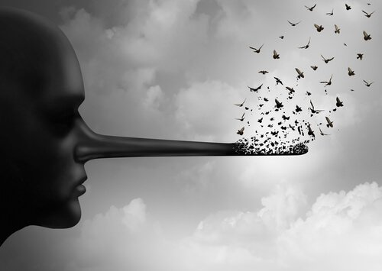
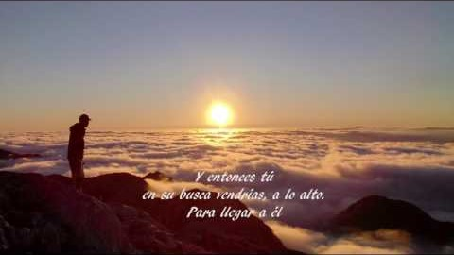
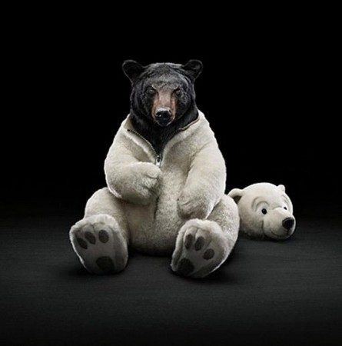
¿QUE PRETENDIA TRANSMITIR SALINAS? ¿A QUE EPOCA PERTENECE LA OBRA?
Notes:
Personalmente creo que lo que salinas quieres es llegar al lector y hacerle ver que lo ideal es mostrarse como uno es enfrente a todo lo que se le venga, y lo manifiesta mediante el amor. Es decir si cambiamos la idea de amor por la de sociedad es exactamente lo que acabo de decir. A demás, actualmente con las redes sociales es mas complicado aun mostrarse como eres, por miedo o vergüenza, pero sientes la presión de la gente ya que esta puede acceder a todos tus datos, por lo tanto solemos esconder mas aun quien somos realmente.
Como actividad lúdica he escogido un poema recitado y el objetivo es identificar que os transmite y con esta información intentar situar el poema en una de sus etapas.
El tema del poema es el amor como fuente de conocimiento y transformación a la persona amada. El tema del poema es el amor como fuente de conocimiento y transformación a la persona amada. Pertenece a la voz a ti debida y por lo tanto a su segunda etapa.
Como conclusión decir que me ha parecido muy interesante ver como salinas logro plasmar esta idea de amor de una forma tan bonita y sutil.

